Slide 1








Chào các em tham
gia tiết học hôm nay
MÔN: Tiếng Việt
LỚP 1

Slide 2
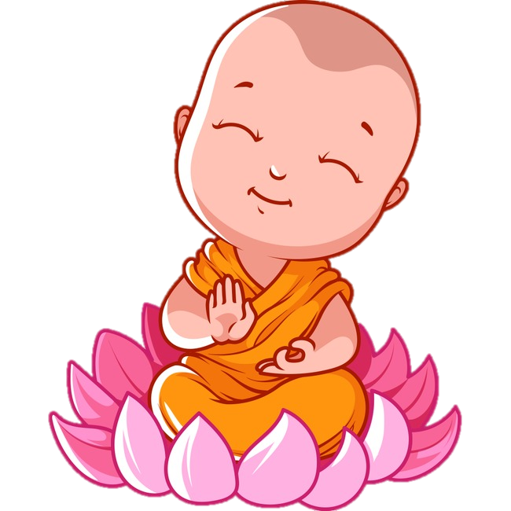
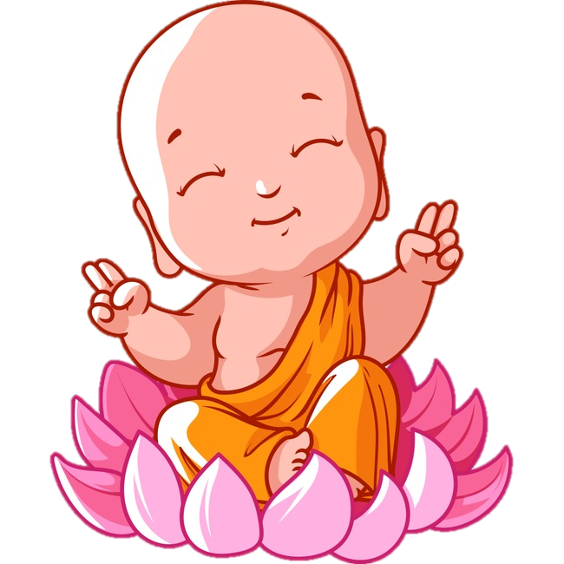

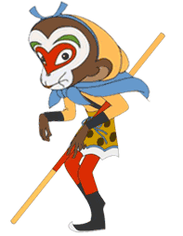
Ngộ Không thật
Ngộ Không giả

Slide 3
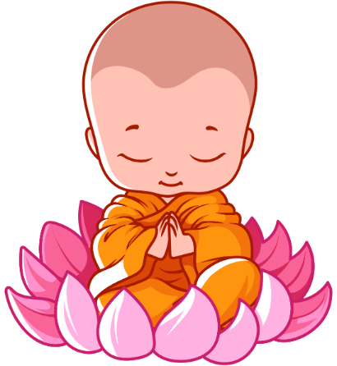

…ì lạ
CHỌN SAI RỒI BỌN TA ĐI ĐÁNH TIẾP ĐÂY
A. k
B. l

Slide 4
…ề nhà
CHỌN SAI RỒI BỌN TA ĐI ĐÁNH TIẾP ĐÂY
A. m
B. v

Slide 5

Bài 4
Nếu không may bị lạc

Slide 6



Khởi động

Slide 7
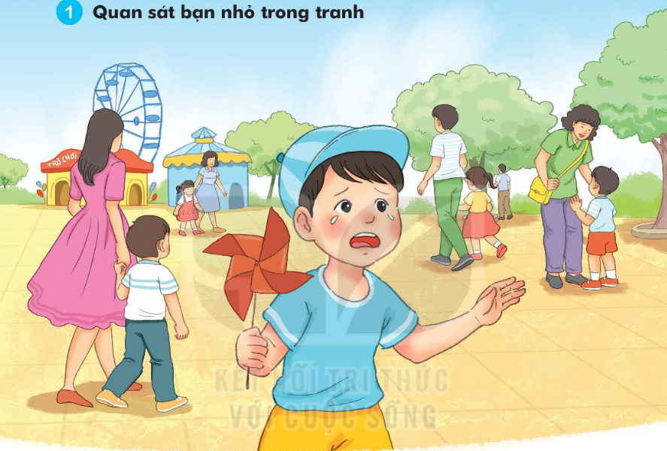
a. Bạn nhỏ đang ở đâu? Vì sao bạn ý khóc
Bạn nhỏ đang ở công viên. Bạn khóc vì bị lạc bố mẹ.
b. Nếu gặp phải trường hợp như bạn nhỏ, em sẽ làm gì?
Em sẽ tìm người lớn giúp đỡ

Slide 8
2
Đọc

Slide 9
Nếu không may bị lạc
Sáng chủ nhật, bố cho Nam và em đi công viên. Công viên đông như hội . Khi vào cổng, bố dặn: “Các con cẩn thận kéo bị lạc, Nếu không may bị lạc, các con nhớ đi ra cổng này. Nhìn kìa, trên cổng có lá cờ rất to”.
Công viên đẹp quá. Nam cứ mải mê xem hết chỗ này đến chỗ khác. Lúc ngoảnh lại thì không thấy bố và em đâu. Nam vừa chạy vừa gọi: Bố ơi! Bố ơi!”. Hoảng hốt, Nam suýt khóc. Chợt Nam nhìn thấy tấm biển “Lối ra cổng”. Nhớ lời bố dặn, Nam đi theo hướng tấm biển chỉ đường. “A, lá cờ kia rồi!”. Nam mừng rỡ khi thấy bố và em đang ở đó.

Slide 10
3
Trả lời câu hỏi

Slide 11
a. Bố cho em và Nam đi chơi ở đâu?
Đi chơi công viên
b. Khi vào cổng, bố dặn 2 anh em Nam như thế nào?
Nếu không may bị lạc, các con nhớ đi ra cổng này
c. Nhớ lời bố dặn, Nam đã làm gì?
Nam đi theo hướng tấm biển chỉ đường

Slide 12

Bạn giỏi quá

Slide 13
4
Viết vào vở

Slide 14
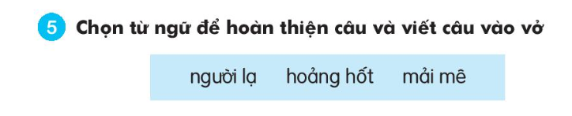
Uyên không (.....) khi bị lạc

Slide 15
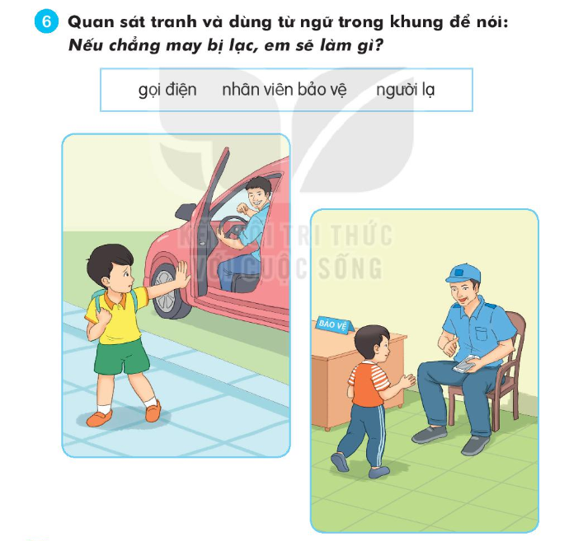

Slide 16



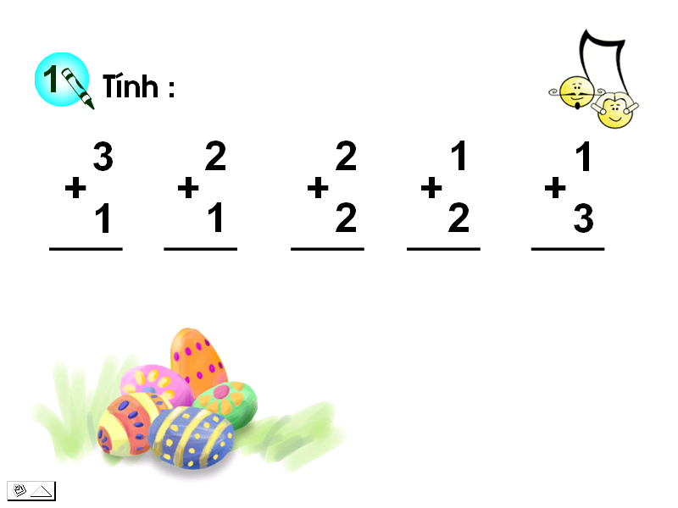
Thư giãn!

Slide 17
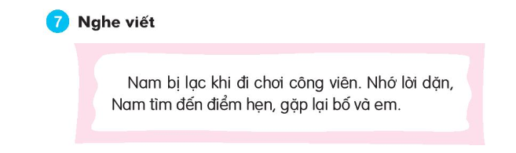

Slide 18
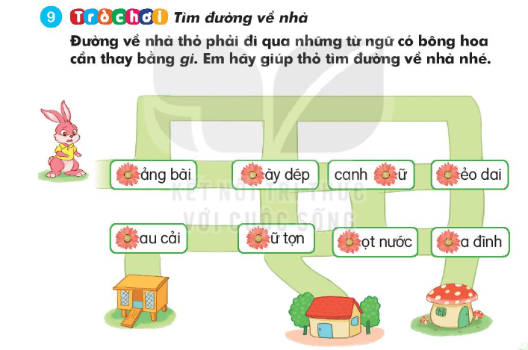
gi
gi
gi
d
r
d
gi
gi

Slide 19

Củng cố - Dặn dò

Slide 20





CẢM ƠN THẦY CÔ
VÀ CÁC EM HỌC SINH
The end

